Slide 1
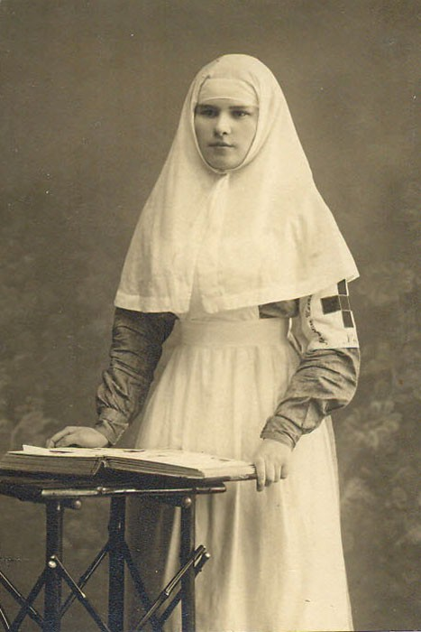
ЦЕЛИТЕЛИ ТЕЛА И ДУХА
«Милосердие без границ»
Виртуальная выставка к международному дню операционной сестры

Slide 2
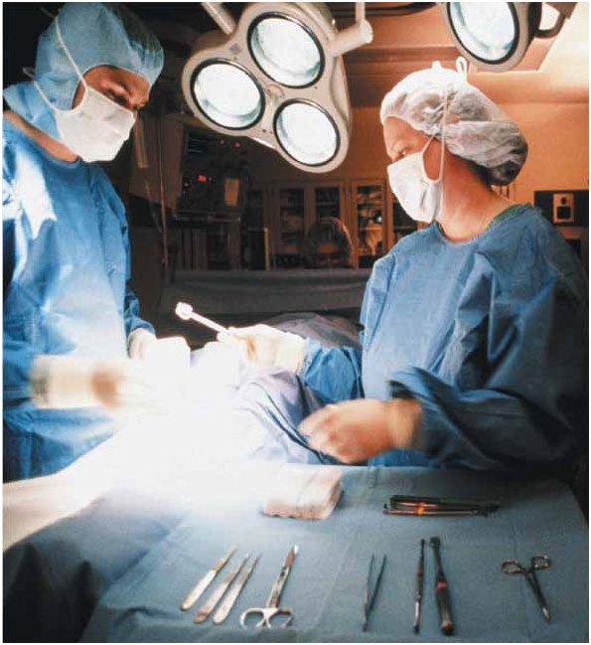
В здравоохранении нет второстепенных, малозначимых ролей: успех борьбы за жизнь и здоровье человека зависит от вклада каждого специалиста, в том числе специалиста сестринского дела. Ни один врач, даже самый профессиональный, не обойдется без надежного тыла – медицинской сестры.

Slide 3
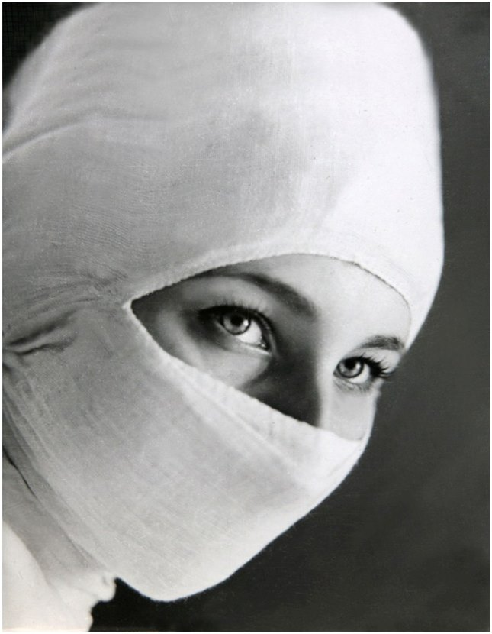
Профессия — операционная медицинская сестра не знает случайных людей, она выбирает ответственных, честных и преданных клятве.

Slide 4
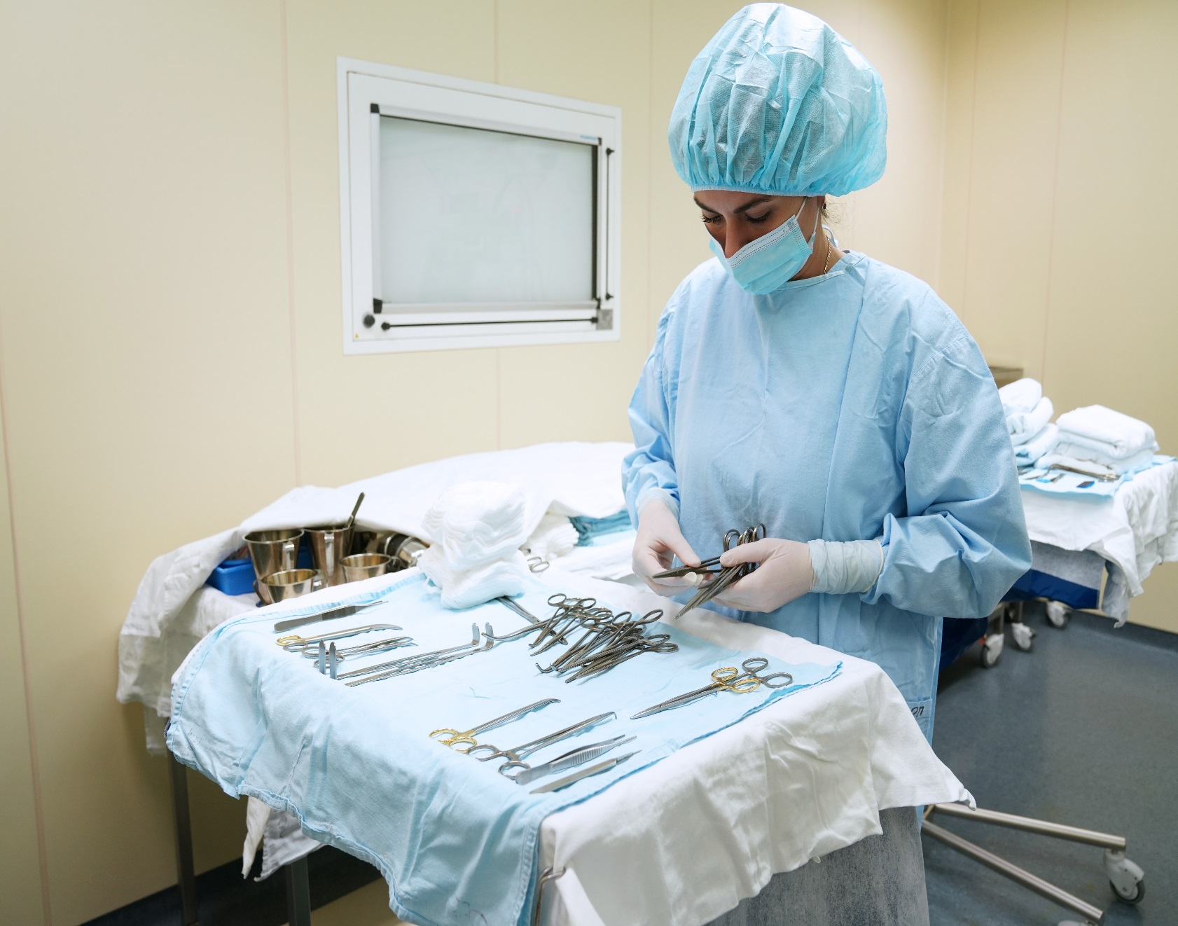
Хирурги и анестезиологи говорят так: операция может состояться без ассистента, но без операционной сестры — никогда. И это правда. Представить себе оперативное вмешательство без «хозяйки» стерильных столов невозможно.

Slide 5
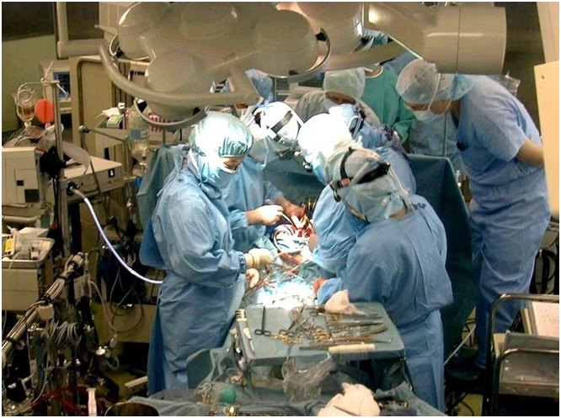
Операционная — это как отдельный мир, как отдельная планета внутри больницы. Все друг друга понимают с полуслова, с полувзгляда. За столько лет подмечаешь даже такие нюансы, как хирург подаёт руку за инструментом, как складывает пальцы, и ты по этим, казалось бы мелким и незначительным в обычной жизни деталям, уже знаешь какой инструмент ему нужен в эту секунду. Это приходит с опытом.

Slide 6
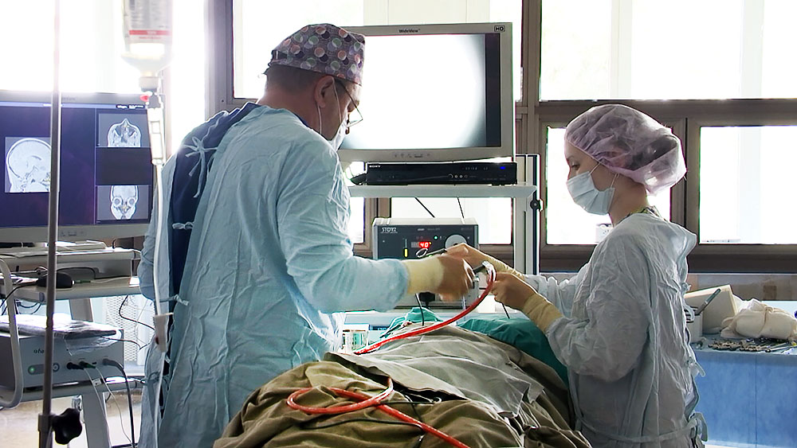
Каждому хирургу нужна такая операционная сестра, которой не нужно говорить, что делать. Он должен без слов подставлять ладонь, а ты должна положить в неё именно тот инструмент, который необходим.

Slide 7
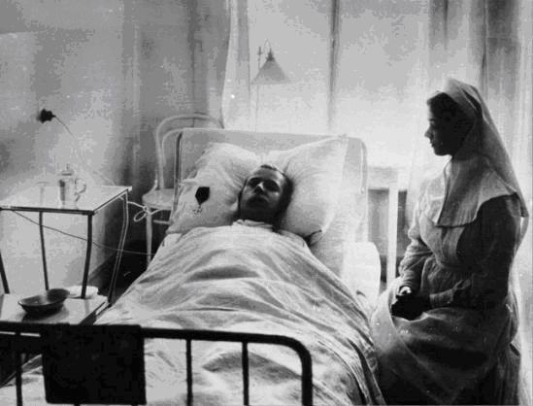
Сестринский уход в России имеет светские корни. Организацией сестринских общин, больниц для неимущих занимались женщины благородного происхождения и великие княгини. В России профессия «сестры милосердия» считалась уважаемой.
Сестра милосердия у постели раненного, 1914 г.

Slide 8
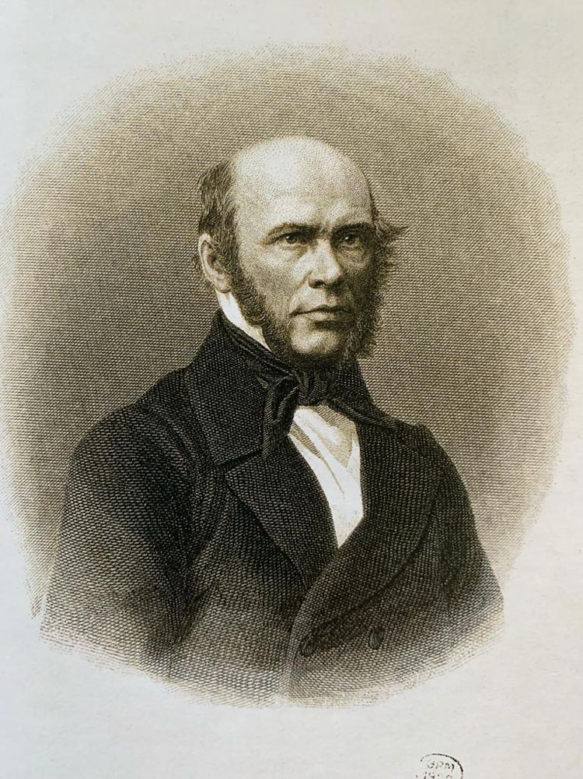
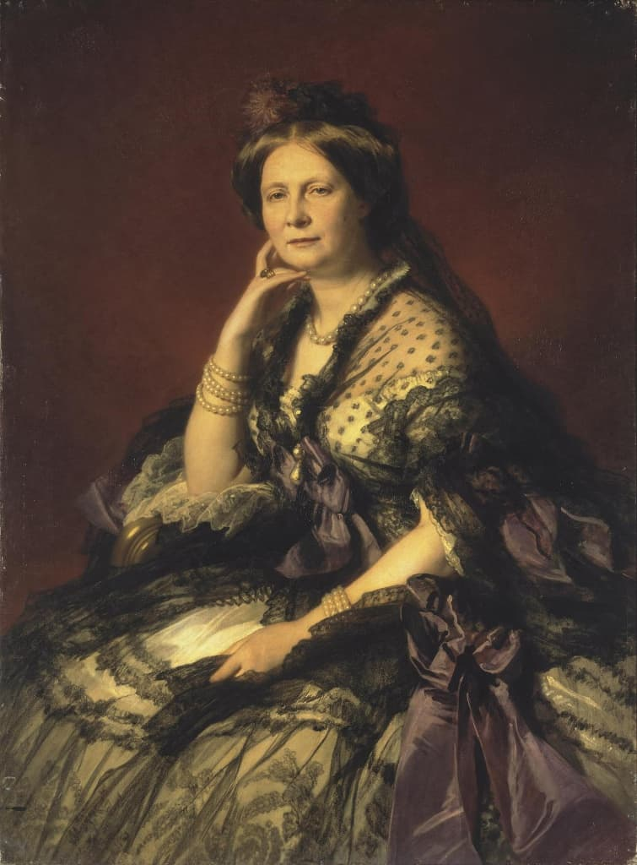
Основателями службы медицинских сестер в России считаются Великая Княгиня Елена Павловна и выдающийся хирург Николай Иванович Пирогов. Во время Крымской войны усилиями этих людей была создана система профессионального ухода за больными и ранеными солдатами.

Slide 9
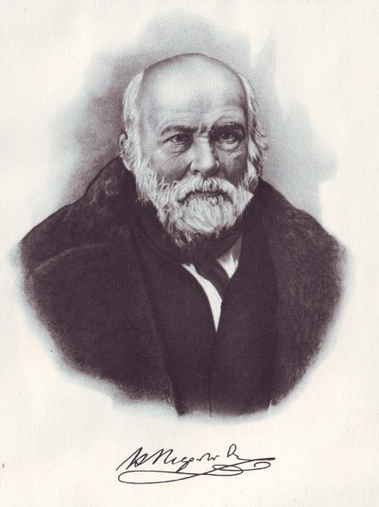
В то время на войне не хватало врачей и медицинского персонала. Женщины принимали активное участие в лечении больных и раненых только в тылу. Большинство из них никогда не проходили медицинской подготовки. Великая княгиня Елена Павловна сумела убедить императора в том, что для помощи по уходу за ранеными бойцами необходимо создавать отряды подготовленных сестёр милосердия из женщин-добровольцев, выдвинув в качестве руководителя первой общины выдающегося хирурга, европейскую знаменитость Н. И. Пирогова. Она предложила Николаю Ивановичу самому подобрать медицинский персонал и взять управление всем делом на себя.

Slide 10
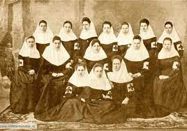
В 1854 г., во время Крымской войны великая княгиня Елена Павловна учредила Крестовоздвиженскую общину сестер милосердия, для помощи раненым и больным в непосредственной близости от театра военных действий. В Крым, а затем и в другие места, отправилось несколько отрядов сестер милосердия общей численностью до 250 человек. Руководил сестрами выдающийся русский хирург Николай Иванович Пирогов. Ещё до войны он пришел к выводу, что выздоровление больного или раненого зависит не столько от мастерства хирурга, сколько от хорошего больничного ухода. Н.И.Пирогов впервые разделил сестер на перевязывающих, аптекарш и хозяек, создал транспортное отделение общины для организации правильной перевозки раненых.

Slide 11
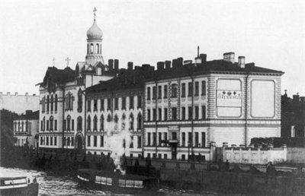
Здание Крестоводвиженской общины сестёр милосердия Красного Креста

Slide 12
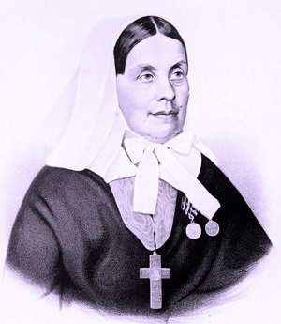
Екатерина Михайловна Бакунина родилась 31 августа 1810 г. в семье губернатора Санкт-Петербурга, а затем сенатора Михаила Михайловича Бакунина (1764-1847) и его супруги Варвары Ивановны Голенищевой-Кутузовой (1743-1807) – близкой родственницы фельдмаршала М.И. Кутузова. Родным дедом Е.М. Бакуниной был президент Адмиралтейств-коллегии, полный адмирал Российского флота, директор Морского кадетского корпуса Иван Логинович Голенищев-Кутузов (1829-1802), похороненный в Благовещенском соборе Александро-Невской Лавре рядом с А.В. Суворовым. . Екатерина Михайловна приняла решение оставить светскую жизнь и стать сестрой милосердия Крестовоздвиженской общины. В январе 1855 г. она прибыла в осажденный Севастополь и поступила под начало выдающегося хирурга Николая Ивановича Пирогова (1810-1881), который на долгие годы стал для нее другом, наставником и вдохновителем милосердного служения ближнему.

Slide 13
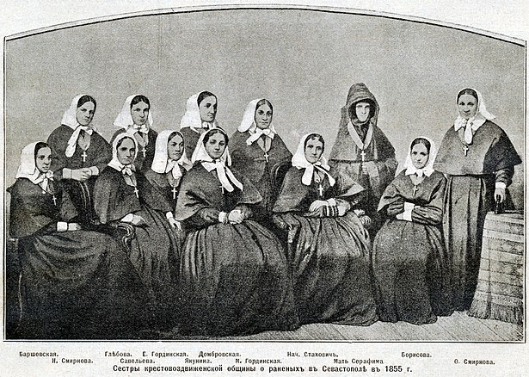
Женщины-добровольцы разного сословного происхождения в течение 2-3 месяцев проходили обучение в Первом Николаевском военно-сухопутном госпитале.
Сестры крестоводвиженской общины

Slide 14
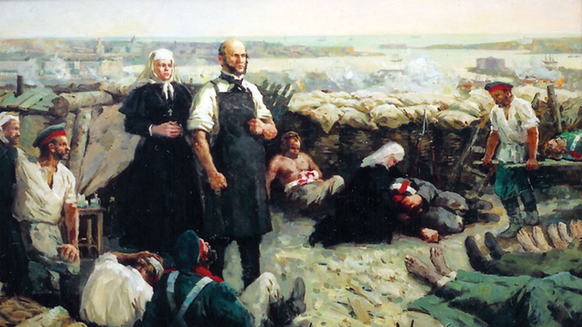
Н.И. Пирогов на передовом перевязочном пункте Севастополя. Художник А. Сидоров

Slide 15
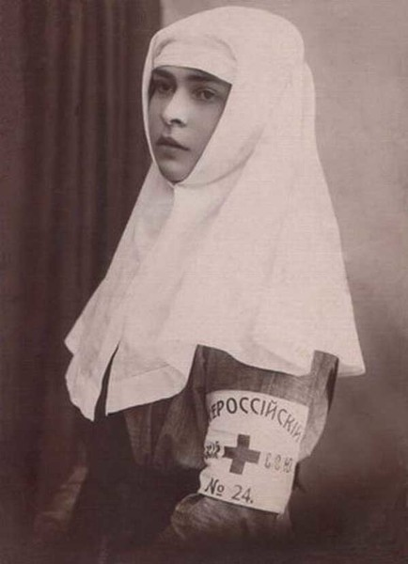
Дашей Севастопольской двигали бескорыстная помощь и самоотверженное служение людям. Она по праву занимает своё место в ряду всемирно известных подвижниц. Принято считать, что первой в мире сестрой милосердия стала англичанка Флоренс Найтингейл, которая волею судьбы оказалась на той же войне, но по другую сторону линии фронта. Но факты не подтверждают ее первенства. Если «леди с лампой» (так прозвали англичанку) прибыла в Крым только в апреле 1855 года, то Дарья Михайлова помогала раненым уже в сентябре 1854 года.
За свой подвиг во время войны была награждена императором Николаем I золотой медалью с надписью «За усердие» на Владимирской ленте для ношения на груди.

Slide 16
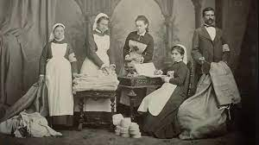
Сестры милосердия занимаются заготовкой перевязочного материала.

Slide 17
Мысль отправлять женщин на войну была принята в обществе с недоверием, но своей деятельностью сестры милосердия оказались выше всяких похвал; они ухаживали за больными, помогали при операциях, следили за питанием и одеждой больных, утешали умирающих, безропотно переносили все ужасы войны.
Спустя 20 лет после окончания Крымской войны Пирогов осмысливал деятельность сестер милосердия. На первое место он ставил профессионализм, а не религиозность. Пирогов пришел к выводу, что сестра милосердия не должна быть монахиней, это «женщина с практическим рассудком и хорошим техническим образованием, а при этом … непременно должна сохранить чувствительное сердце.»

Slide 18
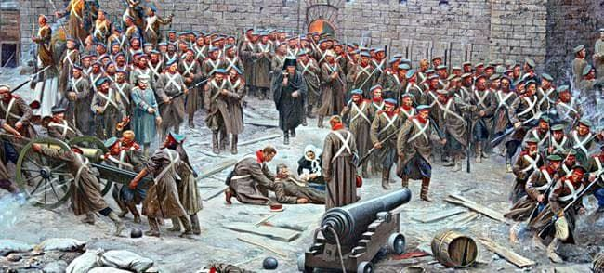

Slide 19
Когда Россия присоединилась к Женевской конвенции, в 1867 г. на базе Крестовоздвиженской общины было создано общество попечения о больных и раненых воинах. В 1876 г. оно было переименовано в Российское общество Красного креста. Сестры милосердия проявили себя в русско-турецкой войне, что позволило сократить потери на фронте.
Вскоре было открыто еще несколько общин сестер милосердия в Москве и Петербурге, а также других городах. В 1892 г. открылась община в Томске, в 1894 г. – в Тобольске. В 1892 г. в России насчитывалось 109 общин. Главное Военно-медицинское управление считало необходимым подготовку резерва сестер милосердия на случай мобилизации.

Slide 20
В мирное время сестры милосердия были заняты в госпиталях и больницах, в том числе принадлежавших общинам. Санитарные отряды сестер посылались обществом Красного креста в места, охваченные эпидемиями, стихийными бедствиями.

Slide 21
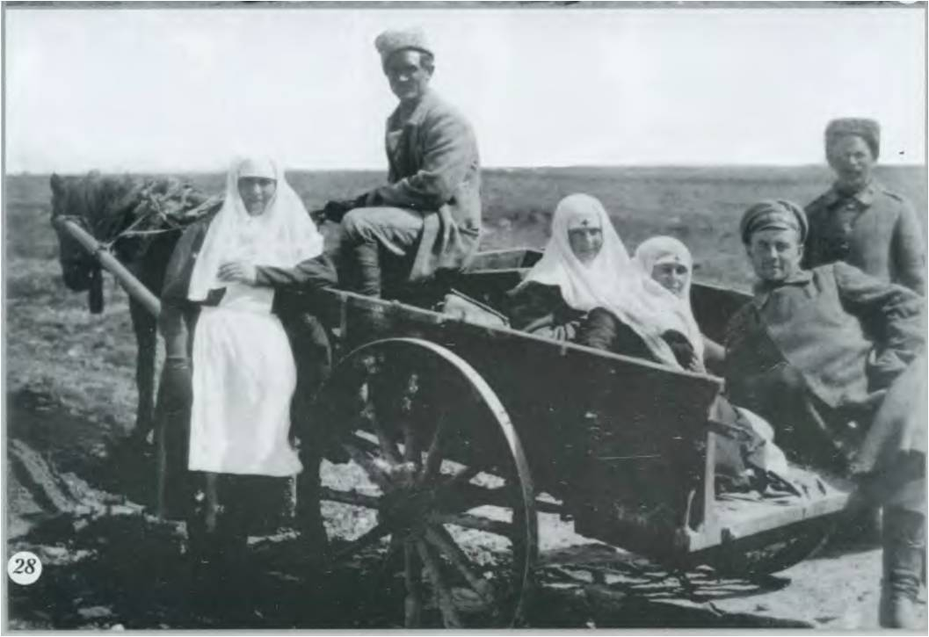
Сёстры милосердия Первой Мировой войны

Slide 22
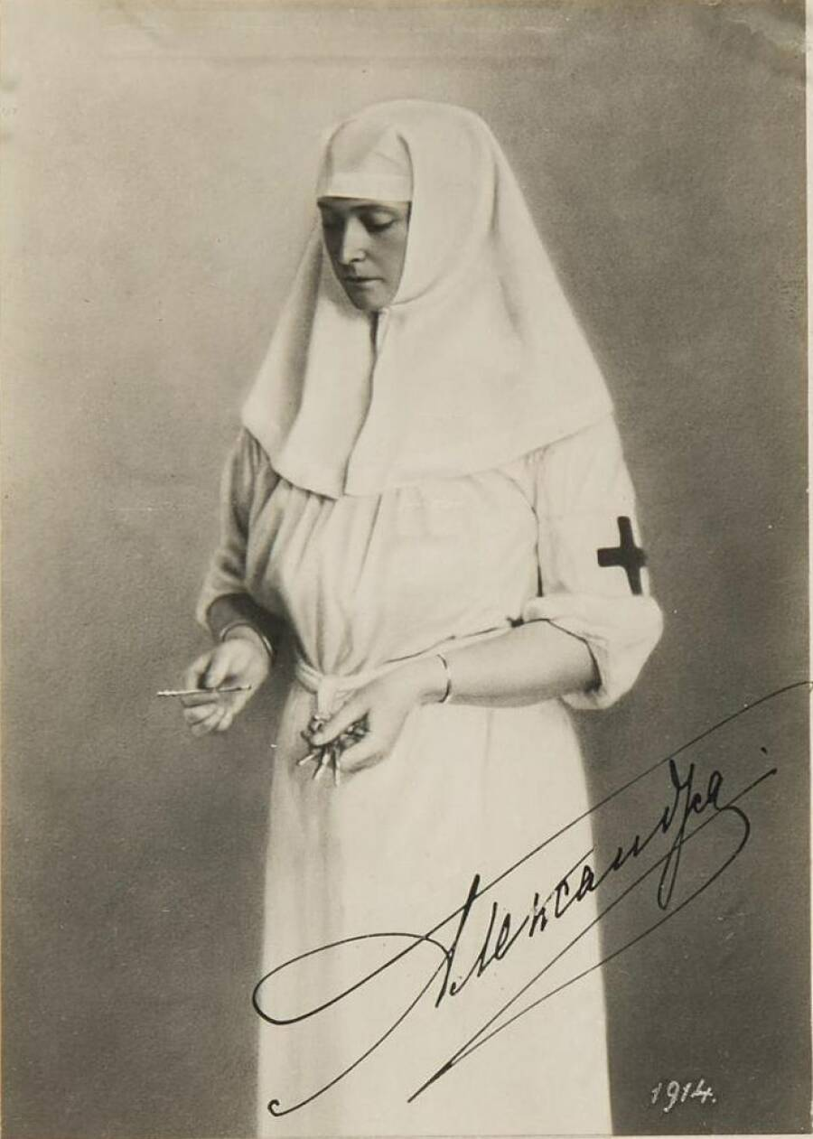
Императрица Александра Федоровна. 1914 год

Slide 23
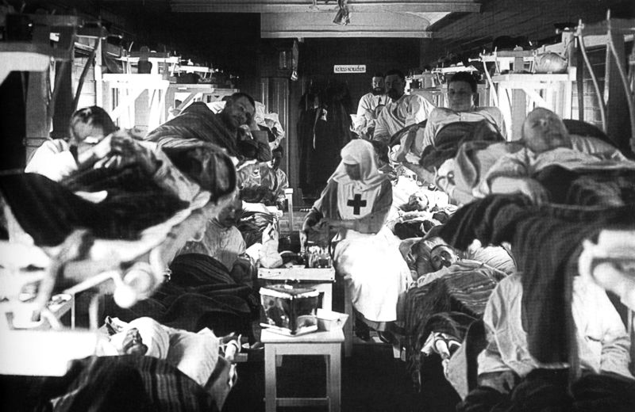
О деятельности сестер милосердия в Первую мировую войну известно довольно мало, поскольку большинство событий предшествующих войн было описано спустя какое-то время после их окончания — для воспоминаний и подробных отчетов о сестрах в эту войну времени отпущено не было из-за начавшейся революции. Дошедшие же до нас сведения весьма неполны и мало информативны.

Slide 24
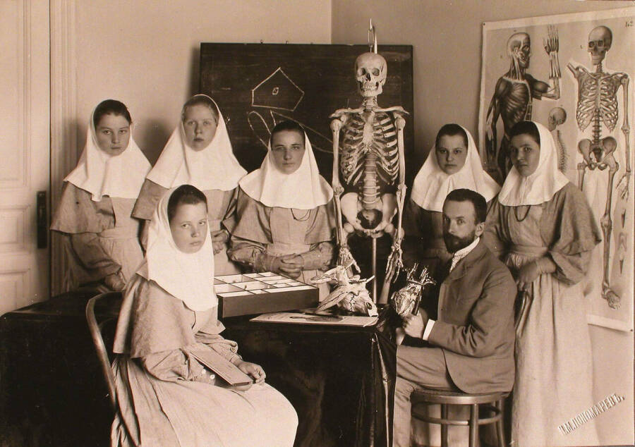
В больницах и госпиталях сестер обучали основам анатомии, физиологии и патологии; перевязке ран, малым хирургическим операциям и основам фармакологии. По окончании курса обучения сестры милосердия прикреплялись к лечебным учреждениям. Жили либо в общине, либо при лечебницах, в которых работали.
Врач проводит занятие по анатомии с группой испытуемых сестер

Slide 25
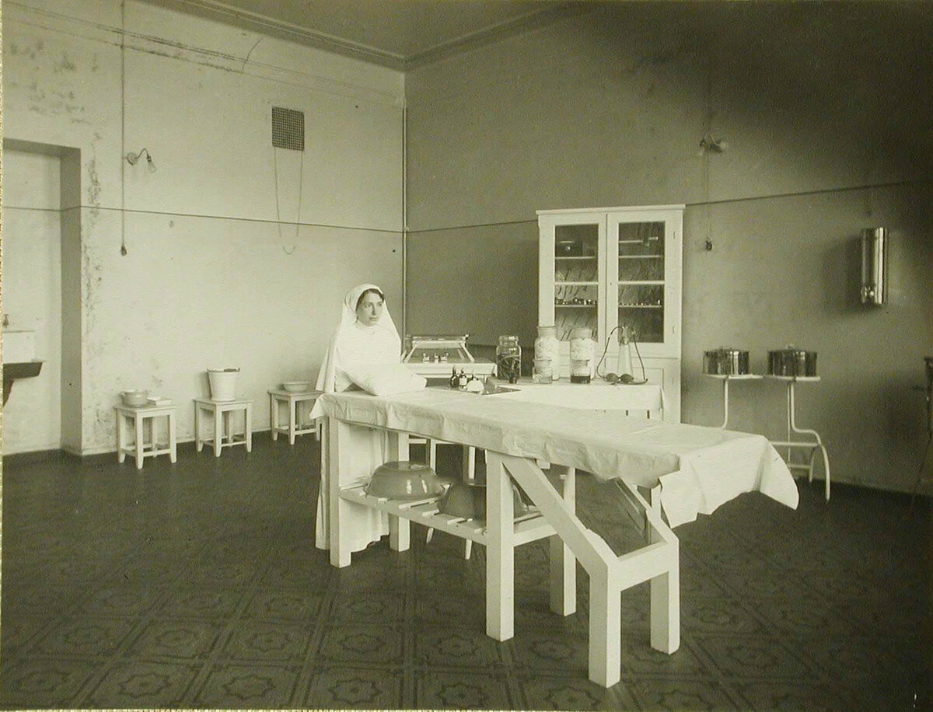
Сестра милосердия в операционной у операционного стола

Slide 26
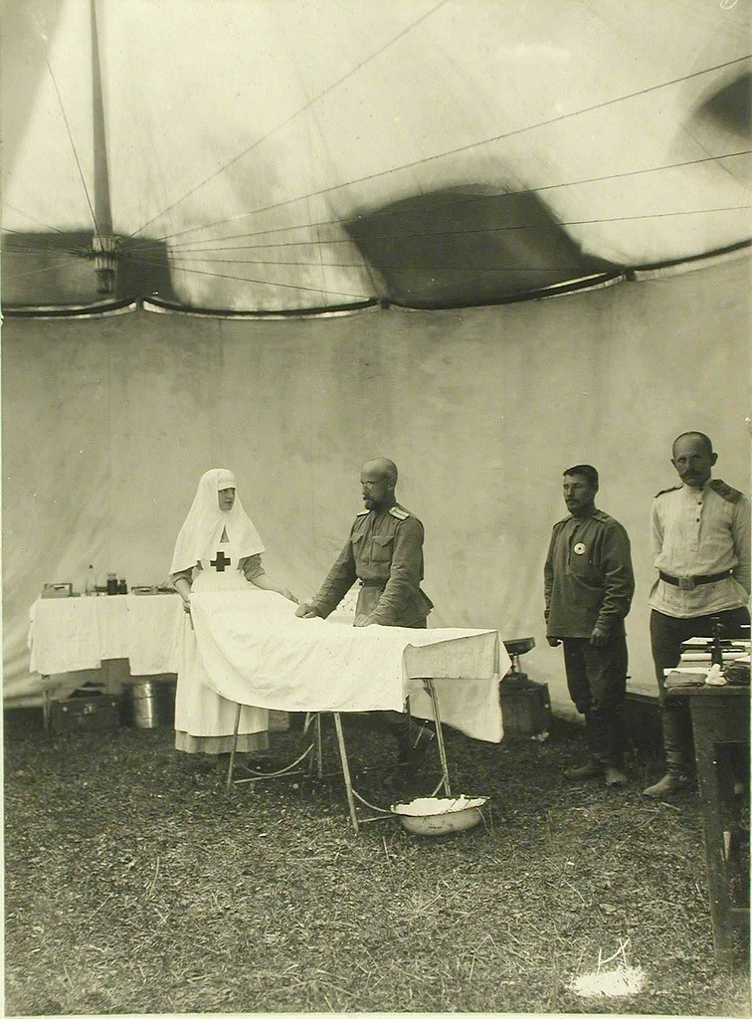
Вид части походной операционной , размещенной в палатке передового отряда № 7

Slide 27
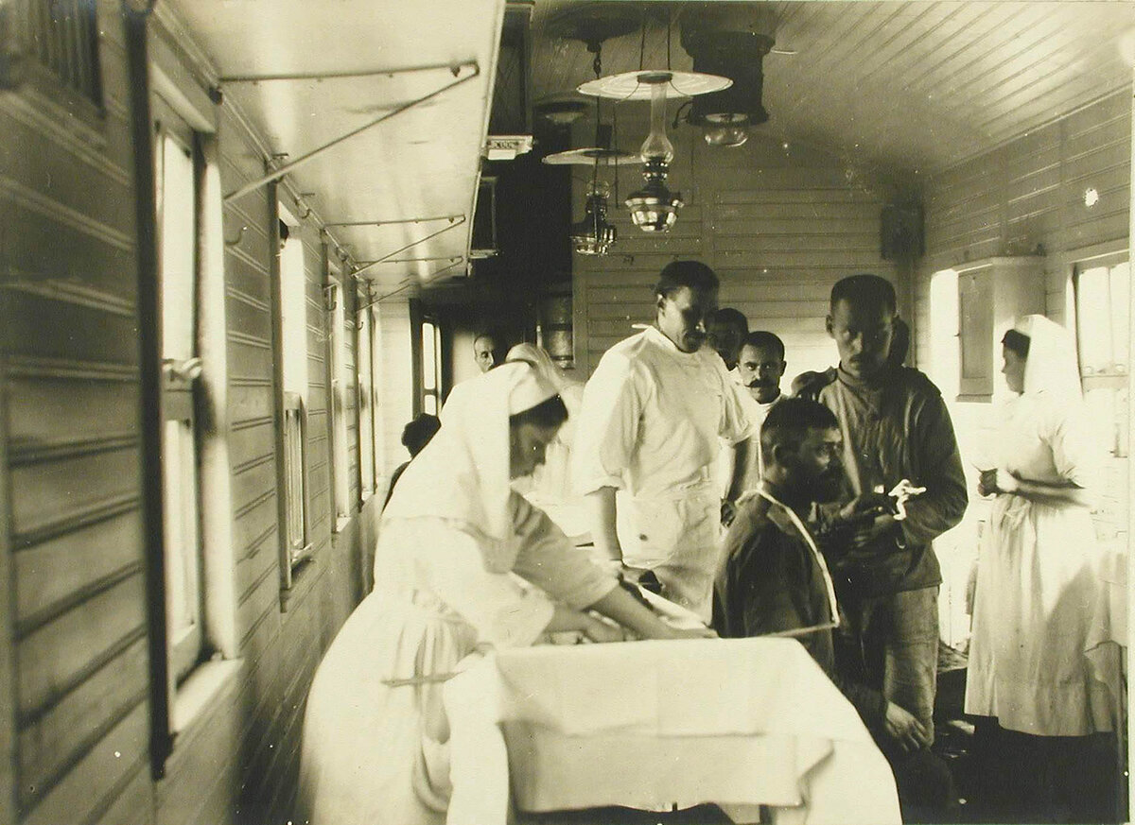
Врачи, сестры милосердия хирургического отряда № 5 имени Ее императорского высочества великой княгини Елизаветы Федоровны оказывают помощь раненым

Slide 28
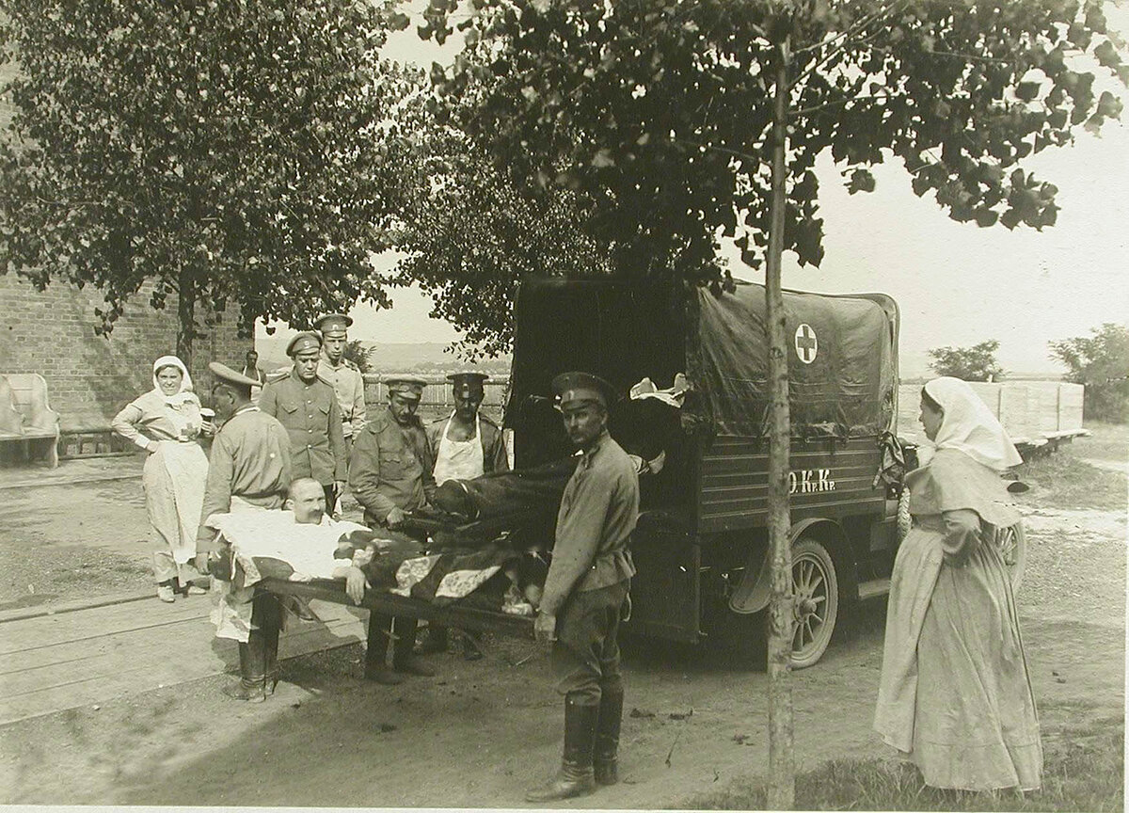
Подвоз раненых на санитарном автомобиле к зданию Евгенинского госпиталя № 1 имени Ее императорского высочества великой княгини Ольги Александровны

Slide 29
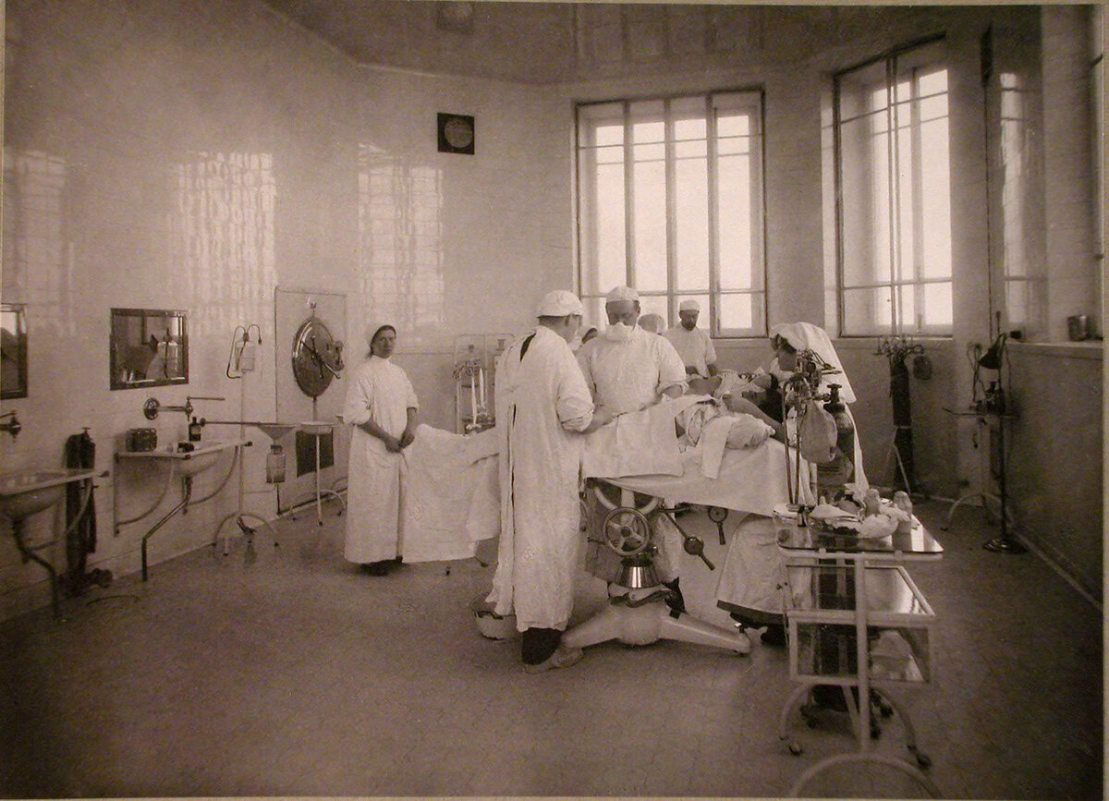
Группа врачей и сестер милосердия во время работы в операционной лазарета при Солдатенковской больнице.

Slide 30
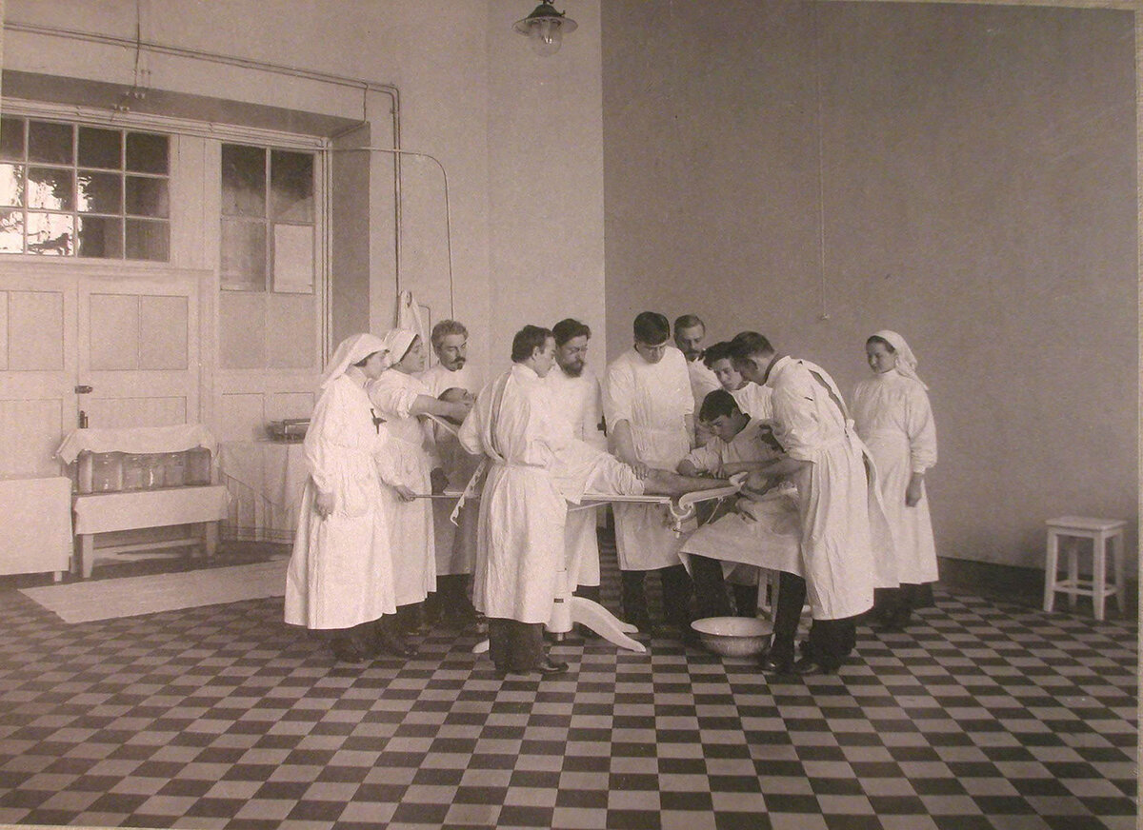
Врачи и сестры милосердия за работой в операционной распределительного госпиталя, устроенного в помещении 1-го винного склада.

Slide 31
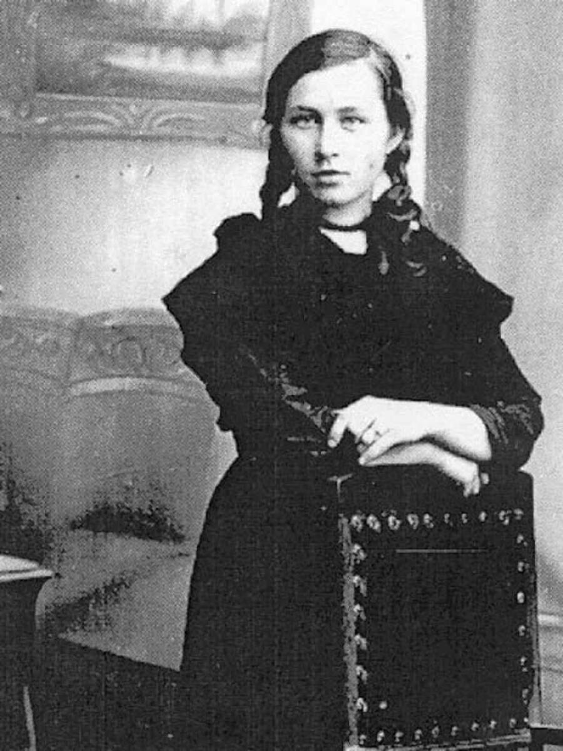
Римма Иванова – сестра милосердия, посмертно награжденная орденом св. Георгия IV степени

Slide 32
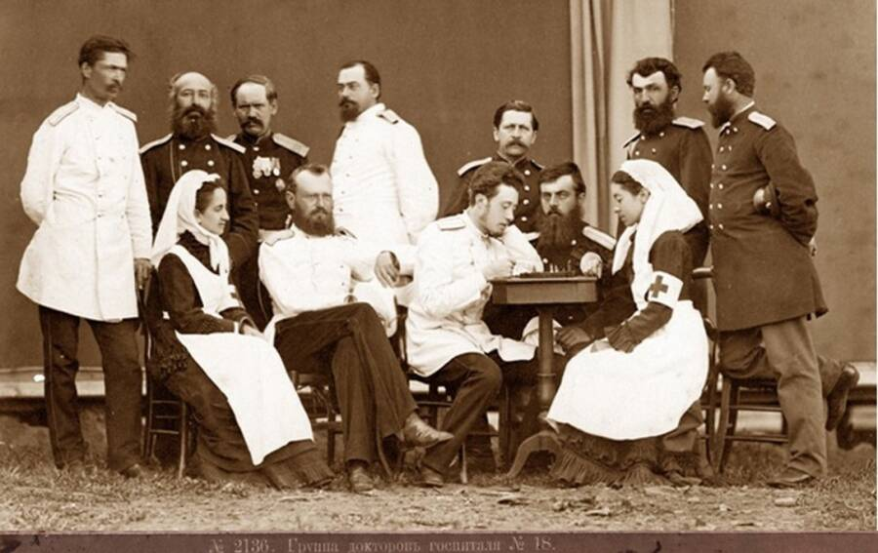

Slide 33
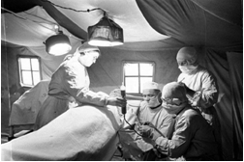
Бессонные ночи медицинские работники неотступно стояли возле операционных столов.

Slide 34
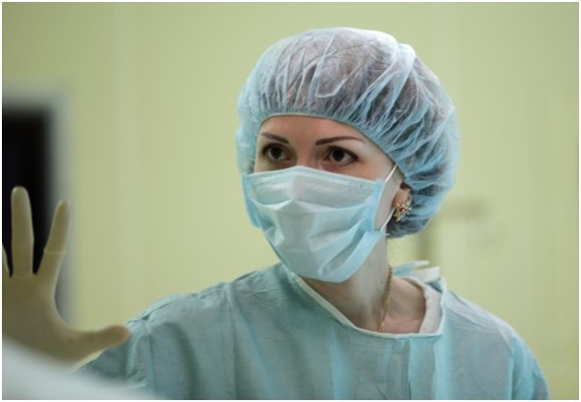
В здравоохранении нет второстепенных, малозначимых ролей: успех борьбы за жизнь и здоровье человека зависит от вклада каждого специалиста, в том числе специалиста сестринского дела. Ни один врач, даже самый профессиональный, не обойдется без надежного тыла – медицинской сестры.

Slide 35
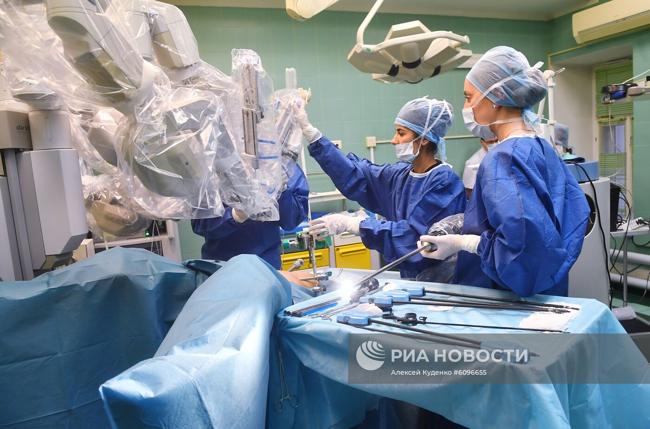
Операция с помощью хирургического робота "Да Винчи" (Da Vinci Surgical System) в Московский областной НИИ акушерства и гинекологии города Москвы.

Slide 36
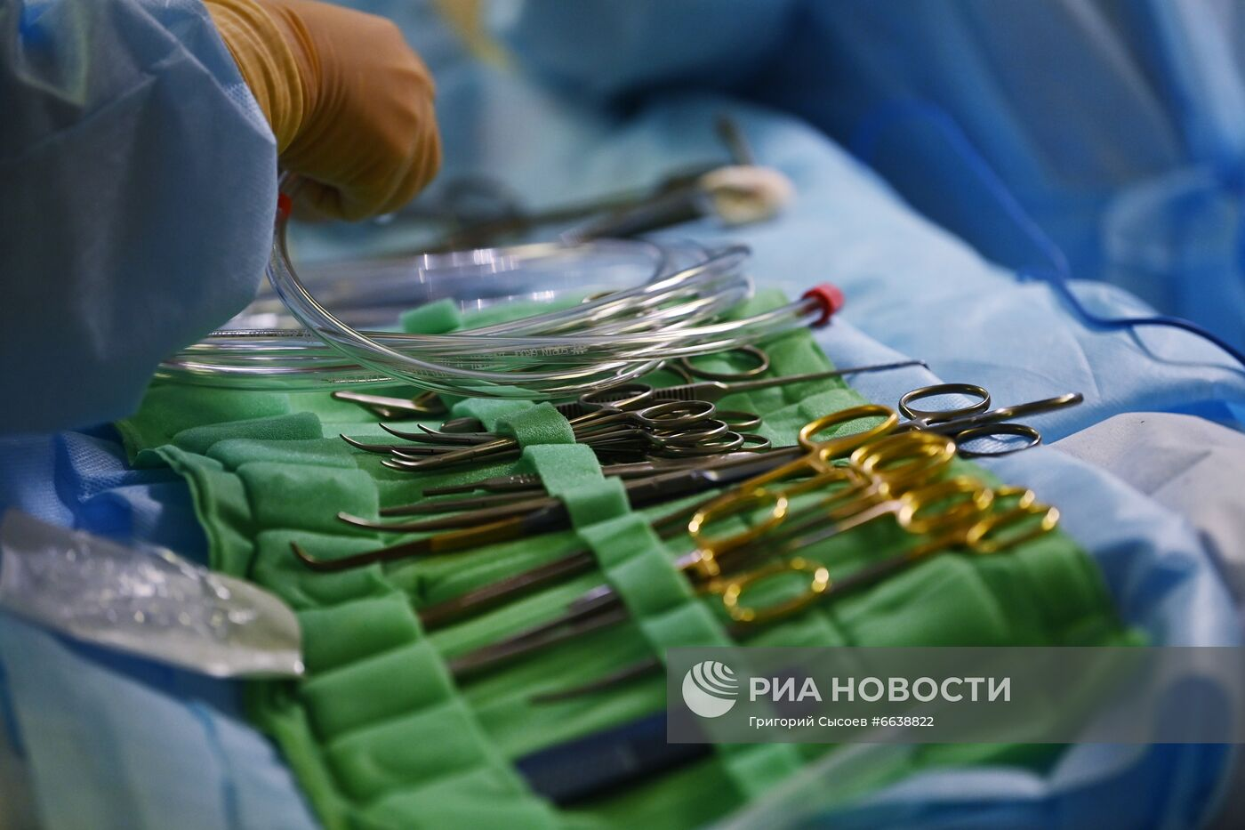
Инструменты врачей, которые проводят операцию по удалению раковой опухоли головного мозга у пациентки в операционной Московского научно-исследовательского института онкологии имени П. А. Герцена. Операция уникальна тем, что у пациентки изолируют кровоснабжение головного мозга и в опухоль вводят химиотерапевтический препарат, дозы которого токсичны только для раковых клеток и безопасны для окружающих тканей и органов. При этом и мозг, и тело, поддерживаемые аппаратом искусственного кровообращения, продолжают исправно функционировать. Такую операцию человеку проводят впервые в мире. В настоящее время пациентка переведена из реанимации в обычную палату, когнитивные функции ее головного мозга полностью сохранены.

Slide 37
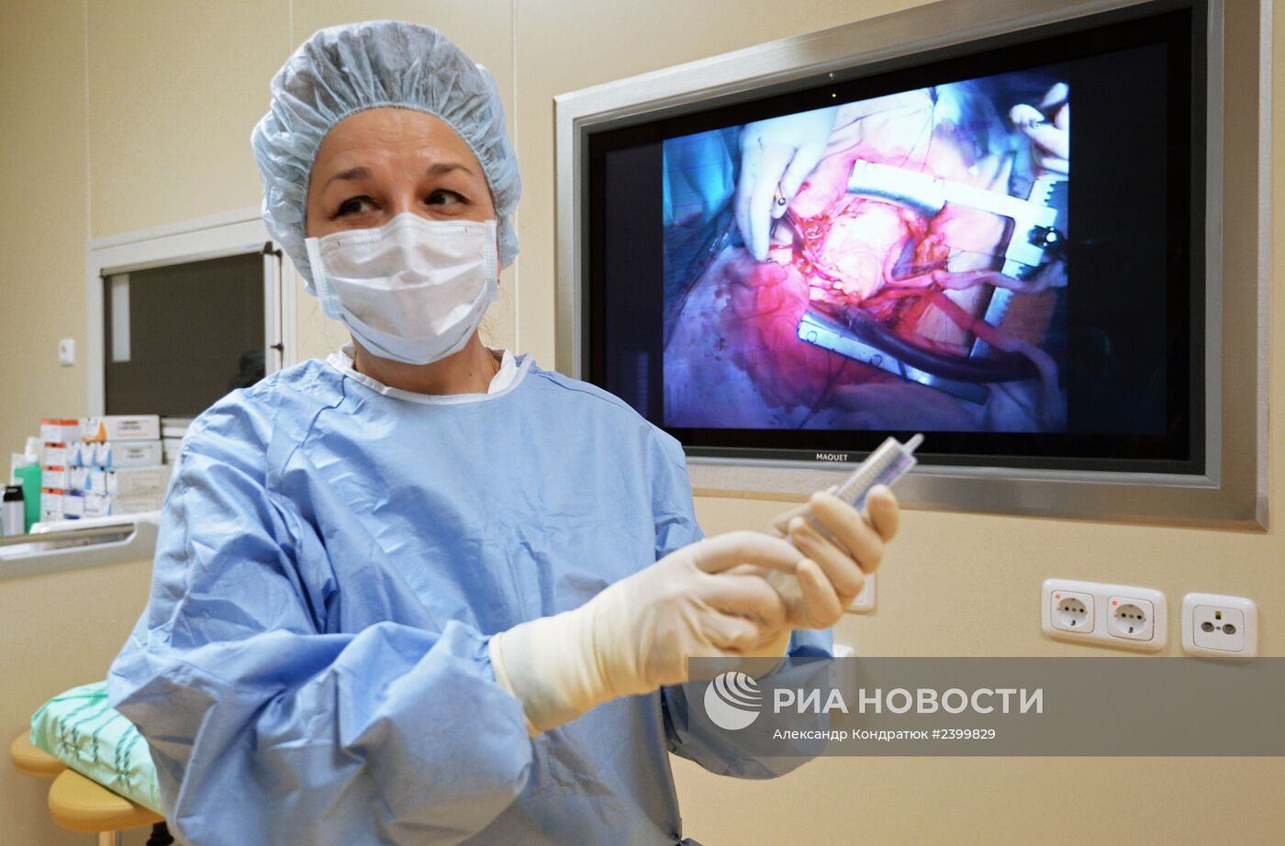
Медицинская сестра во время операции на открытом сердце в федеральном центре сердечно-сосудистой хирургии в Челябинске.

Slide 38
Хирурги на операции - средняя лобэктомия легкого с участием робота-хирурга нового поколения Da Vinci Xi (IS4000) в краевой клинической больнице №1. Робота используют для хирургических вмешательств по семи основным направлениям: торакальному, абдоминальному, колоректальному, сосудистому, гинекологическому, кардиологическому, а также при хирургии головы и шеи.

Slide 39
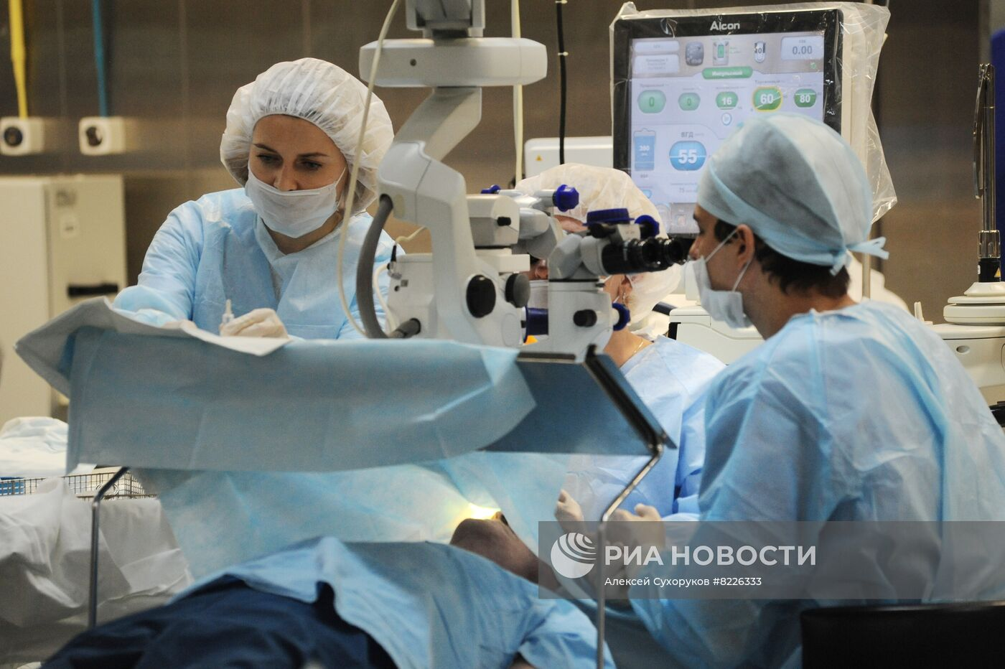
Врач - офтальмолог и операционная медицинская сестра проводят операцию по удалению катаракты в операционном зале ФГАУ "НМИЦ "МНТК "Микрохирургия глаза" им. академика С.Н. Федорова Минздрава России в Тамбове.

Slide 40
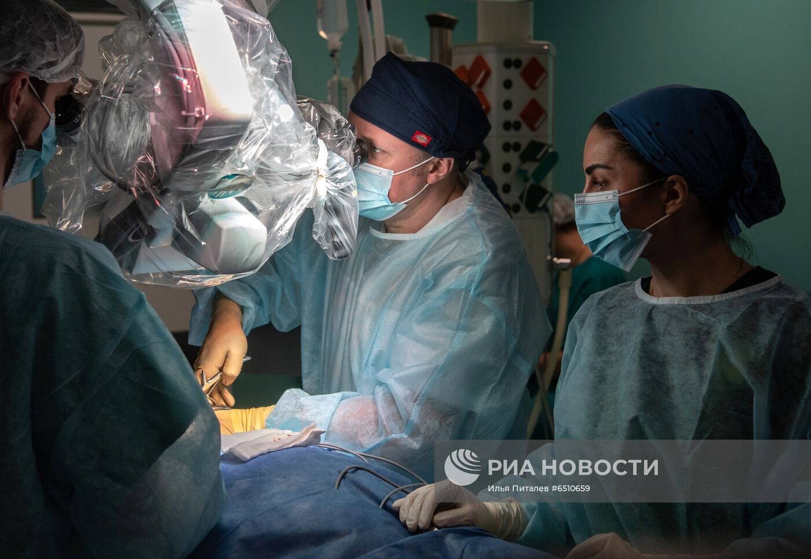
Хирурги проводят операцию в роботизированной операционной московского спинального центра ГКБ №67 им. Л. А. Ворохобова в Москве.

Slide 41
Работа операционной медицинской сестры во время операции в зале ФГАУ "НМИЦ "МНТК "Микрохирургия глаза" им. академика С.Н. Федорова Минздрава России в Тамбове.

Slide 42
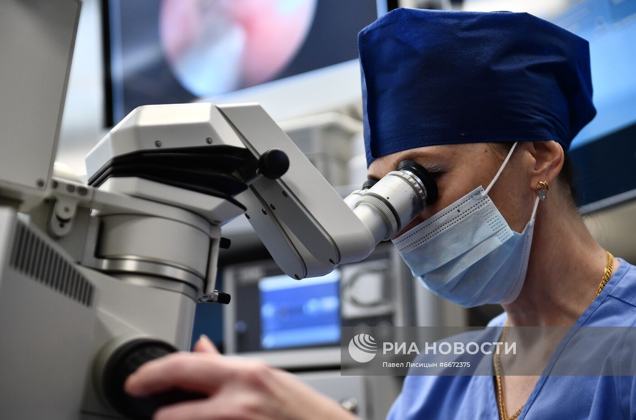
Хирургическая сестра демонстрирует работу микроскопа в новом операционном блоке в Центре Микрохирургии глаза в Екатеринбурге. Блок приспособлен для сложных операций хирургии патологии глаза и слезных путей.

Slide 43
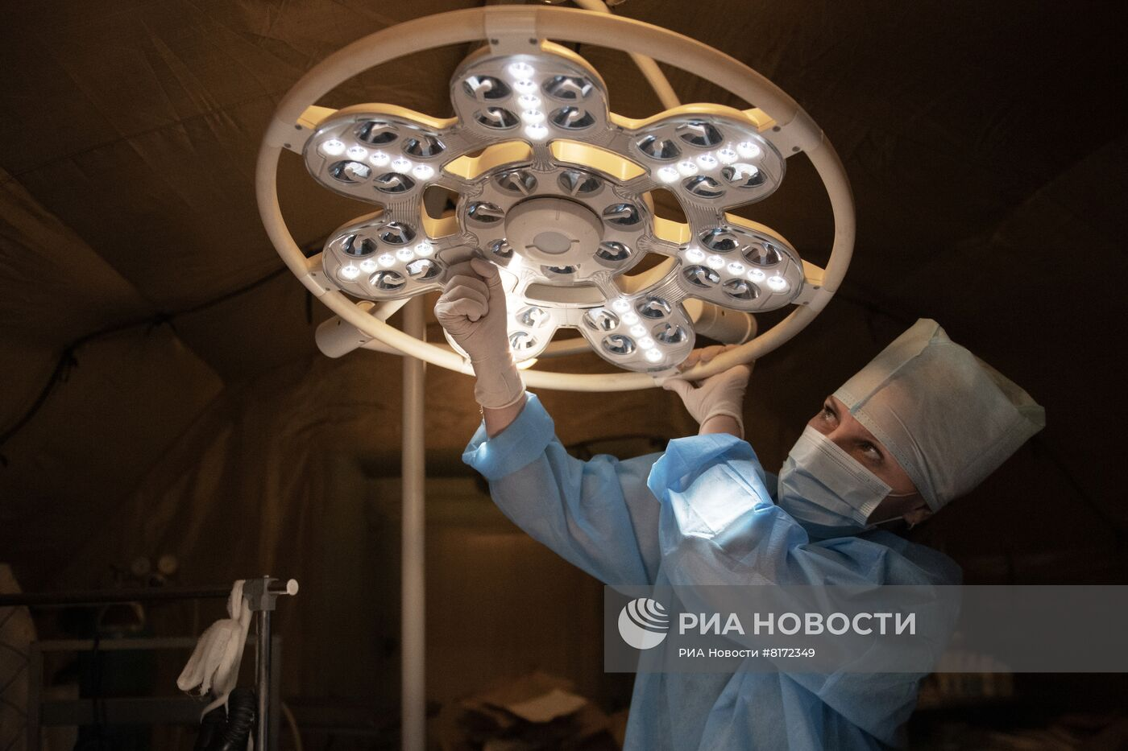
Медсестра готовит операционную во временном госпитале на территории Запорожской области. Украинские силовики нанесли ракетный удар по военному госпиталю, в котором в это время проводилась сложная операция.

Slide 44
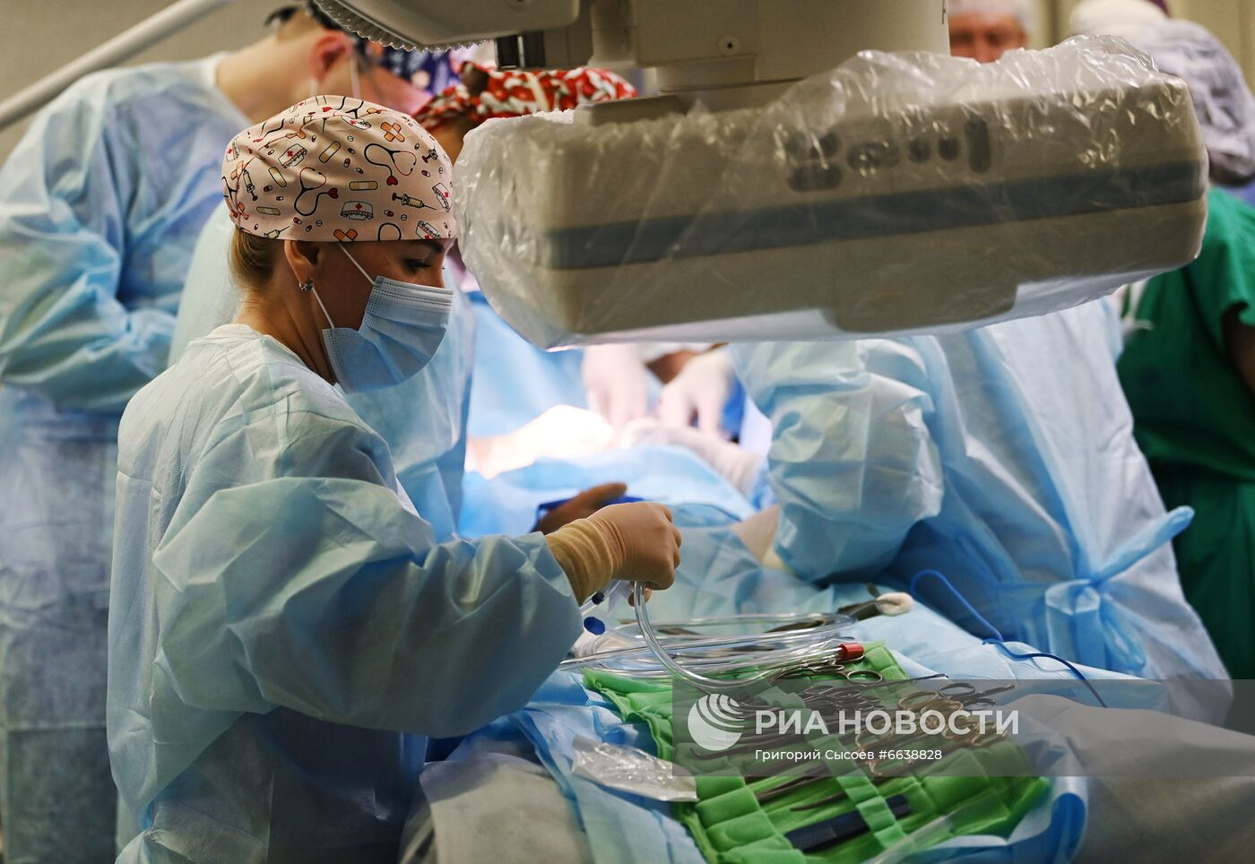
Врачи проводят операцию по удалению раковой опухоли головного мозга у пациентки в операционной Московского научно-исследовательского института онкологии имени П. А. Герцена. Операция уникальна тем, что у пациентки изолируют кровоснабжение головного мозга и в опухоль вводят химиотерапевтический препарат, дозы которого токсичны только для раковых клеток и безопасны для окружающих тканей и органов. При этом и мозг, и тело, поддерживаемые аппаратом искусственного кровообращения, продолжают исправно функционировать. Такую операцию человеку проводят впервые в мире.

Slide 45
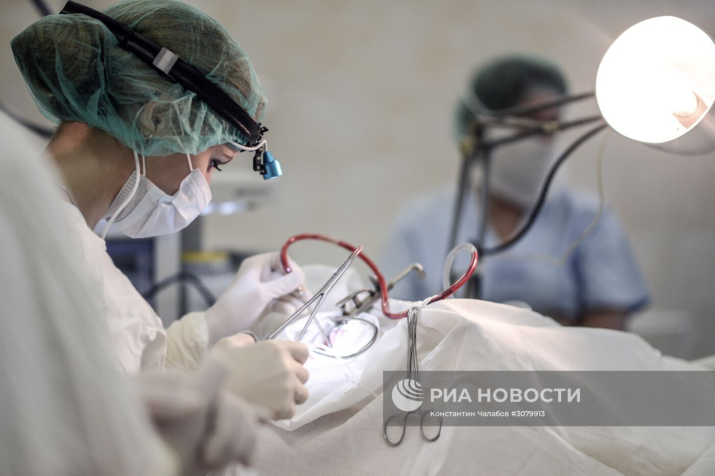
Медсестра во время операции в детской областной больнице в Великом Новгороде.

Slide 46
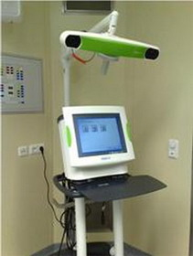
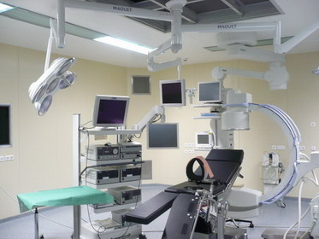
Выставку подготовила библиотекарь ГАОУДПО Республики Мордовия «МРЦАКСЗ» Буланова С.А.

